Slide 1
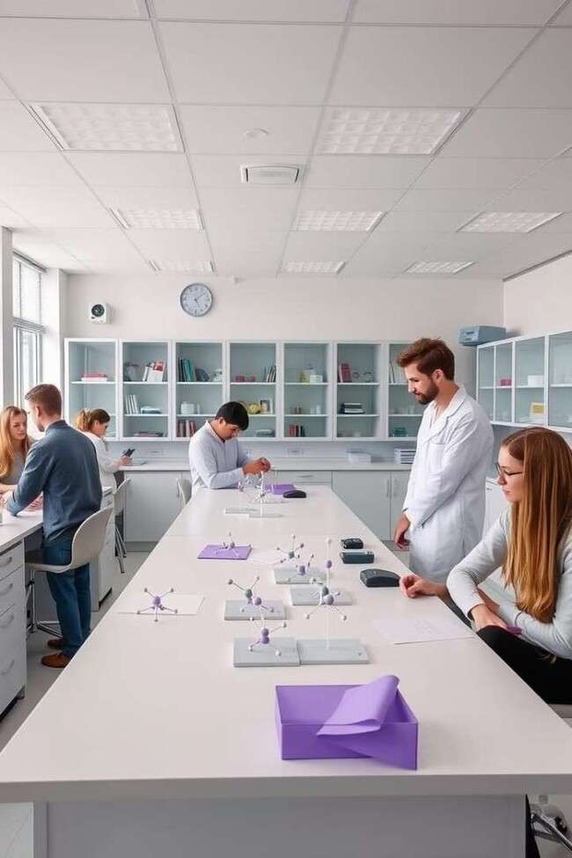
12 Дәріс. Молекулалық физика бөлімін оқыту әдістемесі Жоспар 1.Кіріспе. Молекулалық физика тарауының мазмұны. 2.Молекула-кинетикалық теория (МKT) негіздерін оқыту әдістемесі. 3. Идеал газ. 4. Газ зандарын оқыту әдістемесі.
Молекулалық физика бөлімін оқытудың маңызы зор. Бұл бөлімде оқушылар заттың құрылысы, молекулалардың қасиеттері, жылулық құбылыстар туралы білімдерін тереңдетеді. Негізгі ұғымдар мен шамалар қарастырылады: молекуланың өлшемі, жылдамдығы, массасы, заттың мөлшері, мольдік масса, бөлшектердің концентрациясы, орташа квадраттық жылдамдығы, орташа кинетикалық энергиясы, термодинамикалық жүйе, жылулық тепе- теңдік, күй параметрлері, қысым, көлем, температура, жұмыс, жылу мөлшері, ішкі энергия.

Slide 2
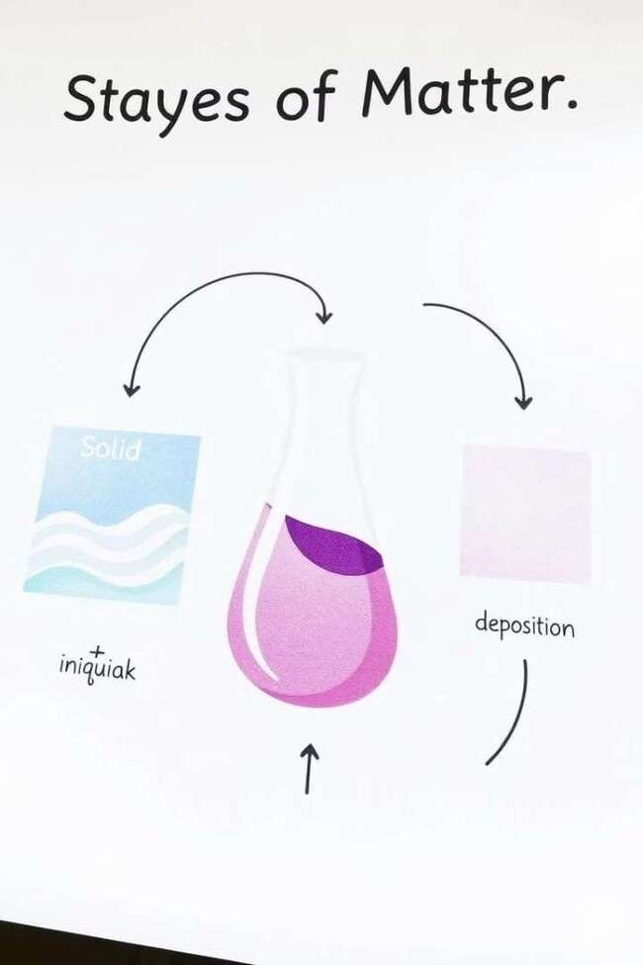
Молекулалық физика бөлімінің мазмұны
Молекулалық физика бөлімінде газдардың молекула-кинетикалық теориясының негізгі теңдеуі, термодинамика және газдардың, сұйықтардың және қатты денелердің қасиеттері қарастырылады. Негізгі құбылыстар: диффузия, жылу сыйымдылық, тұтқырлық, броундық қозғалыс, жылулық тепе-теңдік, заттың агрегаттық күйлерінің өзгеруі. Мұғалімнің негізгі мақсаты - жылулық қозғалыстың механикалық қозғалыстан айырмашылығын түсіндіру және оқушыларды статистикалық және термодинамикалық әдістермен таныстыру.
1
Молекула-кинетикалық теория
Газдардың молекула-кинетикалық теориясының негізгі теңдеуі
2
Термодинамика
Жылулық құбылыстарды макроскопиялық деңгейде түсіндіру
3
Заттың күйлері
Газдардың, сұйықтардың және қатты денелердің қасиеттері

Slide 3
Молекула-кинетикалық теория негіздерін оқыту
Молекула-кинетикалық теория (МКТ) негіздерін оқытуды заттың құрылысынан бастау керек. МКТ-ның үш негізгі қағидасы: зат ұсақ бөлшектерден тұрады, бөлшектер бір- бірімен өзара әсерлеседі, бөлшектер үнемі қозғалыста болады. Молекулалардың бар екенін дәлелдейтін классикалық тәжірибелерге көңіл бөлу маңызды. Мысалы, Рэллейдің зәйтүн майының жайылуы тәжірибесі және Перреннің шайыр тамшысы тәжірибесі.
Зат құрылысы
Зат ұсақ бөлшектерден тұрады
Өзара әсерлесу
Бөлшектер бір-бірімен өзара әсерлеседі
Үздіксіз қозғалыс
Бөлшектер үнемі қозғалыста болады

Slide 4
Молекулалардың массасы мен өлшемі
Молекулалардың массасы мен өлшемін анықтау әдістері маңызды. Рэллей тәжірибесінде зәйтүн майының жайылуы арқылы молекуланың диаметрі анықталады. Перрен тәжірибесінде шайыр тамшысының қозғалысы арқылы оттегі молекуласының массасы есептеледі. Қазіргі кезде молекулалардың массасы өте дәл анықталған. Мысалы, оттегі молекуласының массасы 5,31*10^-26 кг, сутегі молекуласының массасы 3,3*10^-26 кг.
Молекула Масса (кг)
Оттегі 5,31*10^-26
Сутегі 3,3*10^-26

Slide 5
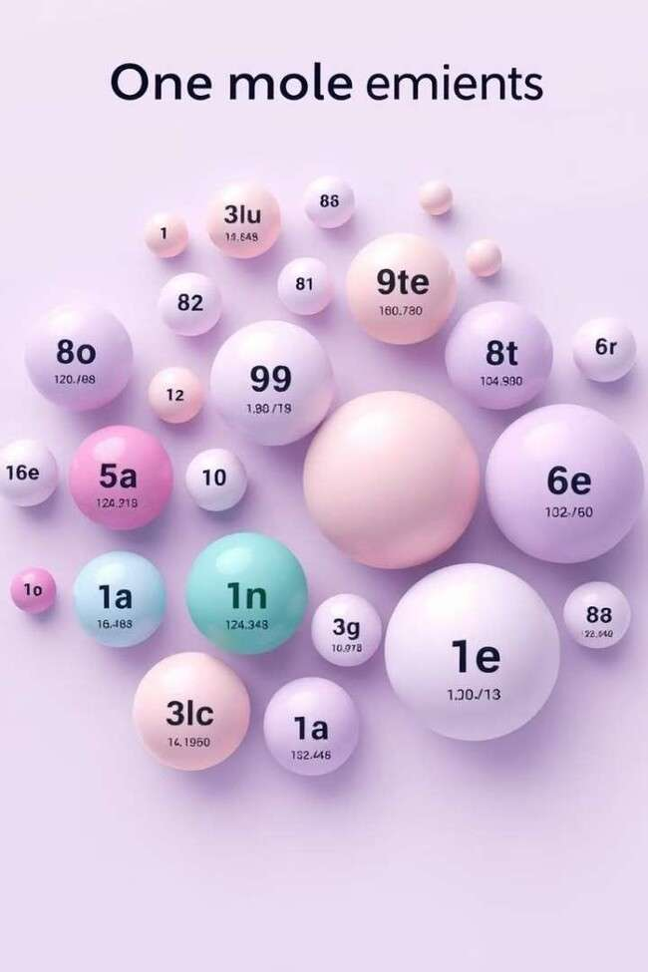
Зат мөлшері және мольдік масса
Зат мөлшері ұғымы енгізіліп, формуласы беріледі: V = m/μ және ν = N/N_A. Мұндағы μ - мольдік масса, БХБЖ-да зат мөлшері мольмен өрнектеледі. Бір моль - бұл массасы 0,012 кг көміртегіндегі қанша атом болса, сонша молекуласы немесе атомы бар заттың мөлшері.
Авагадро тұрақтысы N_A = 6,02*10^23 моль^-1. Мольдік масса μ = M_r * 10^-3 кг/моль формуласымен анықталады, мұндағы M_r - заттың салыстырмалы массасы.
Атом
Заттың ең кіші бөлшегі
Молекула
Атомдардан құралған бөлшек
Моль
Зат мөлшерінің өлшем бірлігі

Slide 9
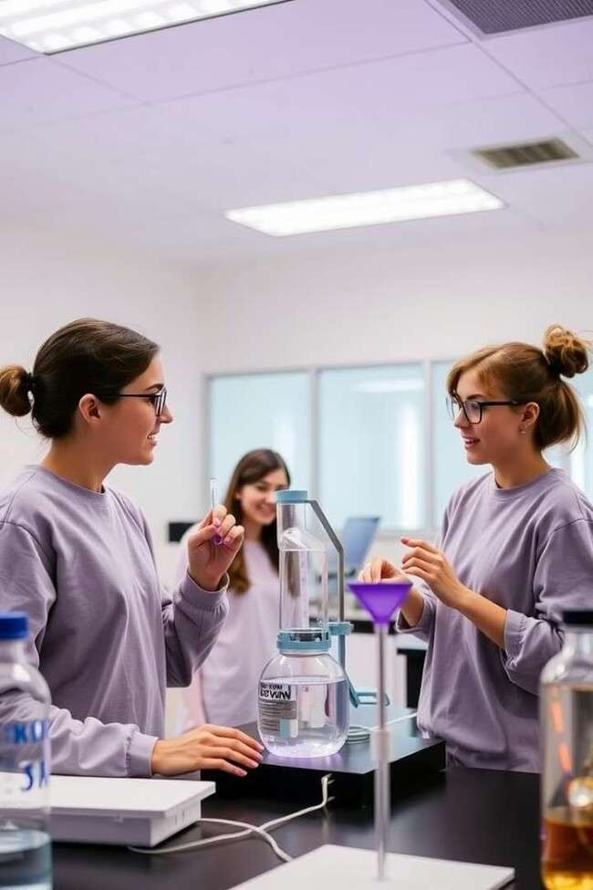
Молекулалық физиканы оқытудың маңызы
Молекулалық физика бөлімін оқыту оқушылардың ғылыми дүниетанымын қалыптастыруда маңызды рөл атқарады. Бұл бөлім арқылы оқушылар микроәлемнің құрылысын түсініп, макроскопиялық құбылыстардың микроскопиялық негіздерін ұғынады. Молекулалық физика заңдылықтары көптеген техникалық қосымшаларда, медицинада, экологияда және басқа да салаларда қолданылады. Сондықтан, бұл бөлімді оқыту оқушылардың болашақ кәсіби қызметіне дайындық ретінде де маңызды.
1
Теориялық білім
Заттың құрылысы мен қасиеттері туралы түсінік қалыптастыру
2
Практикалық дағдылар
Эксперименттер жүргізу және нәтижелерді талдау қабілетін дамыту
3
Қолданбалы аспектілер
Молекулалық физика заңдылықтарының практикалық маңызын түсіну

Slide 10
Студенттердің өзіндік жұмысына тапсырма:
1. Жылу құбылыстарын оқып-үйренудегі "Статистикалық және термодинамикалы әдістер" тақырыбына реферат жазып келу.
2. "МКТ-ның негізгі теңдеуі" тақырыбы бойынша семинар сабағына дайындалып келу.

